Slide 1
창의적 사고와 코딩 Final 프로젝트
32192969
모바일시스템 공학과
이강훈

Slide 2
1. Analysis 주제 선정
터틀 그래픽으로 할수 있는게 뭐가 있을 지 생각하던 중 내가 평소에 관심이 많던 축구에 대한걸 할 수 있는 게 뭐가 있을 지 생각해보았다.
축구 게임을 만들기에는 아직 한계가 있어서 축구 선수들 이름을 포지션 별로 입력 받은 후에 포메이션을 짜주는 프로그램을 만들기로 결정했다.

Slide 3
2. Design 계획
1. 거북이를 호출해서 축구장 라인 그리기
2. 선수들 위치 지정
3. 선수 명단 리스트에 반복문으로 입력
4. 거북이를 반복문과 goto 함수로 위치 차례로 이동
5. 거북이 숨기기

Slide 4
3. Code 코드
첨부파일 참고
project 1_3_2_Final♥.py (attached)

Slide 5
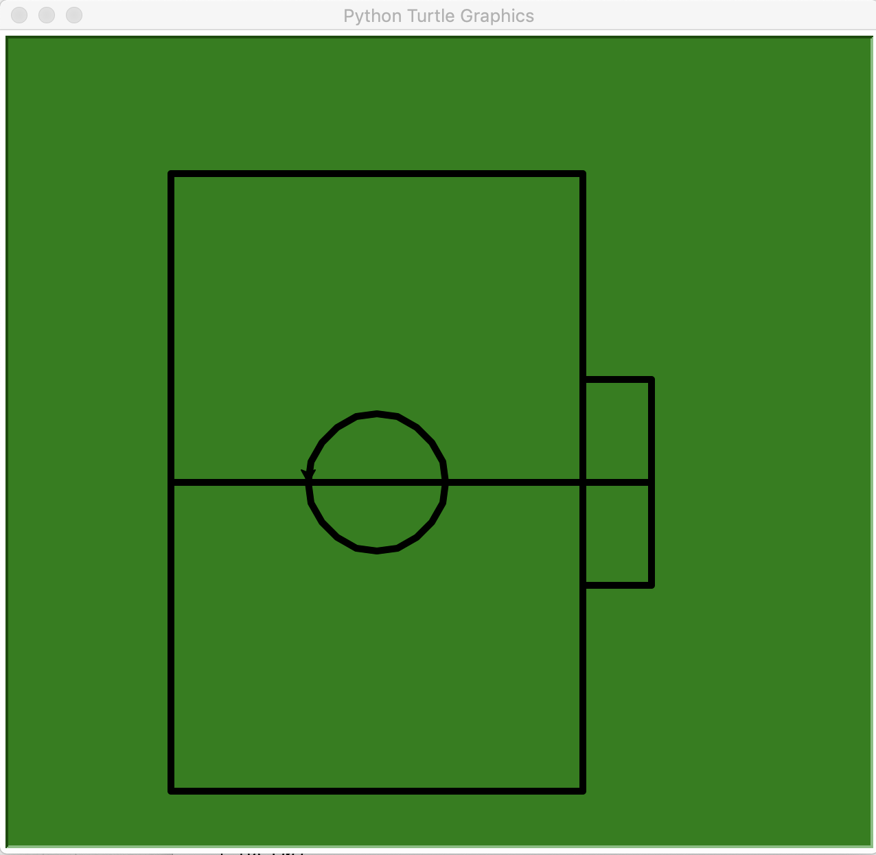
4. Result 결과
1.
프로그램을 실행시키면 거북이가 알아서 축구장을 그립니다.

Slide 6
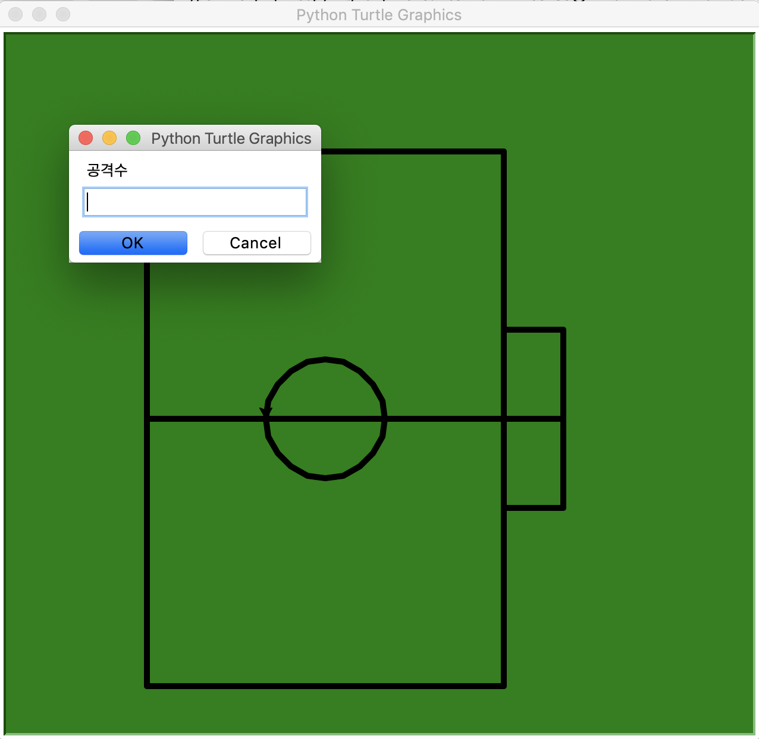
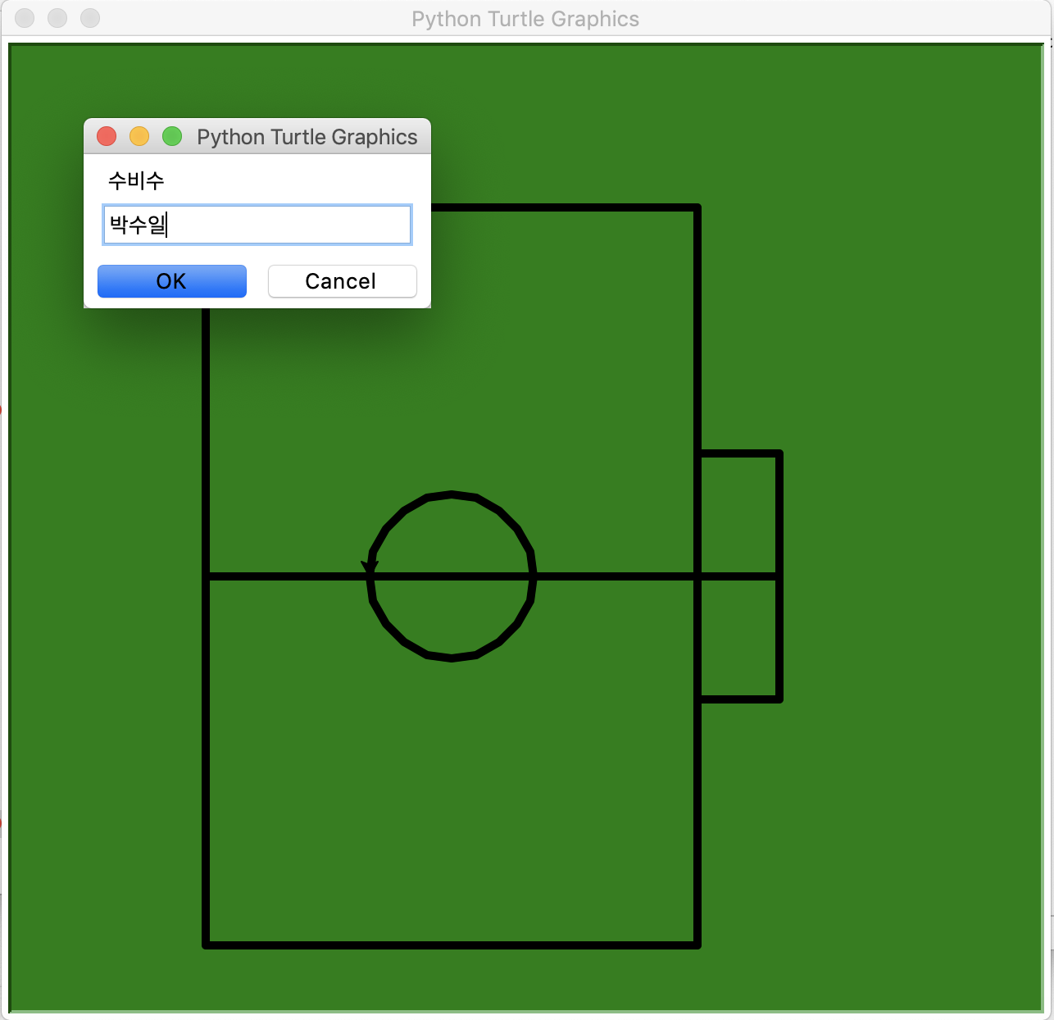
4. Result 결과 (실행창)

Slide 7

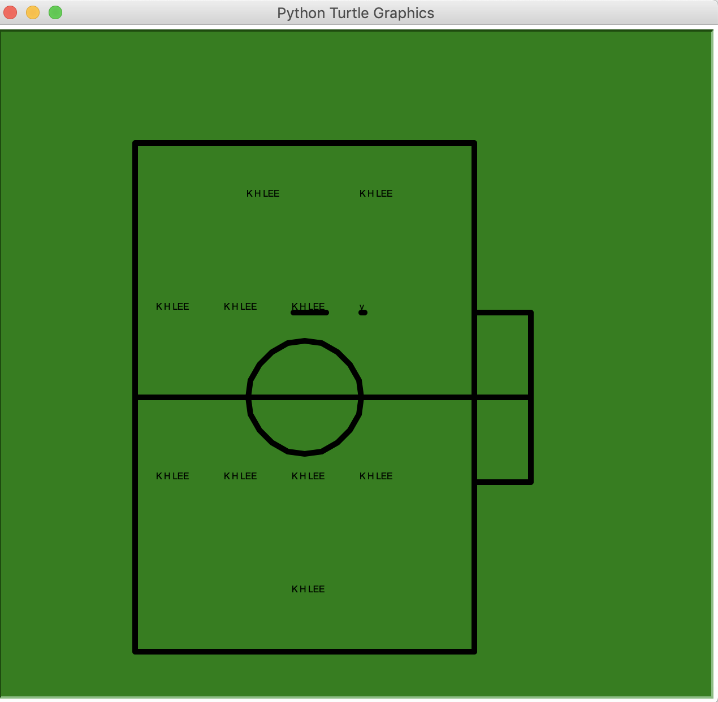
4. Result 결과

Slide 8
5. Maintenance 보완할 점
감독 이름도 입력받아서 감독 이름을 넣을 것
벤치의 후보선수들 이름 추가
주장인 선수를 골라서 특별하게 표시해둘것
나중에는 선수들의 능력치를 대충 수치화해서 상대팀을 선정한 뒤에 겨룰 수 있는 게임을 만들 것

Slide 9
한학기동안 고생하셨습니다!
감사합니다

